Slide 1




Bitz acelera sua transformação digital com migração para nuvem AWS em apenas 60 dias.
COMO O BITZ MIGROU PARA A AWS EM TEMPO RECORDE
O Bitz, carteira digital do Banco Bradesco, chegou para facilitar e organizar a vida financeira de seus clientes. Por meio de um aplicativo, é possível guardar dinheiro e cartões, realizar transações, receber pagamentos, transferir dinheiro e aproveitar descontos exclusivos. Prático, o Bitz oferece pagamento via QRCode nas máquinas da Cielo, com mais de 1,6 milhão de estabelecimentos cadastrados em todo o país.
QUANDO O CRESCIMENTO EXIGE VELOCIDADE
O Bitz precisava de volume de dados para suportar suas transações, especialmente por conta da Black Friday. A melhor solução apontou para o caminho de se trabalhar com autonomia de operação adotando ambientes na nuvem AWS.
A migração precisava ser realizada com agilidade, de forma assertiva e precisa. Os fatores críticos eram agilidade para colocar o novo ambiente no ar, elasticidade para acompanhar o rápido crescimento do número de clientes, e fazê-los com muita segurança e investimentos razoáveis.
PARCERIA DATARAIN: MIGRAÇÃO EM 60 DIAS
Com o desafio de migrar toda a infraestrutura para a nuvem em tempo recorde, a proposta era clara: garantir elasticidade, segurança e alta disponibilidade para suportar o crescimento acelerado da base de clientes.
Você sabia?
A estratégia apostou em três pilares:
Implementação de Landing Zone com segurança e conformidade
Migração completa em apenas 60 dias com metodologia validada
Testes de carga e otimização de custos para suportar o crescimento acelerado
Segundo a ACI Worldwide, o Brasil é o quarto país do mundo em pagamentos em tempo real, com 8,7 bilhões de transações em 2021. A expectativa é que esse tipo de transação chegue a 82,4 bilhões ao ano até 2026, gerando US$ 37,6 bilhões adicionais de produção econômica.

Slide 2
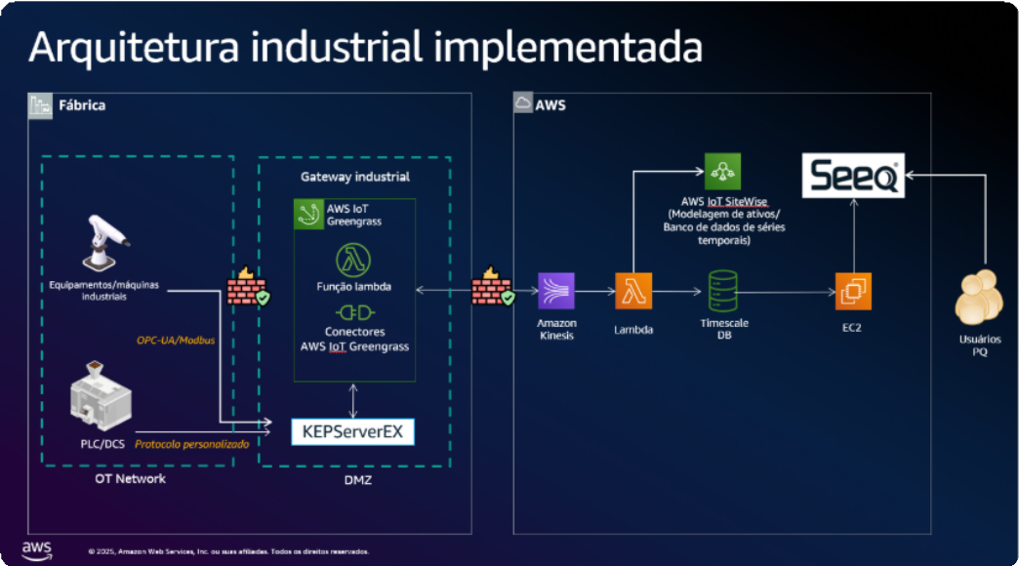
MIGRAÇÃO COMPLETA: DO LEGADO À NUVEM AWS
A migração incluiu assessment do ambiente legado, configuração de Landing Zone, distribuição de cargas de trabalho e gerenciamento de identidades. No Dia D, foram migradas bases MS SQL e DynamoDB, virada de DNS, testes de liberação em Android e iOS, e setup de CI/CD.
A infraestrutura utiliza Amazon S3, AWS Lambda, Amazon RDS, EC2, CloudWatch, CloudFront, VPC, DMS, ELB, SES, ECS, DynamoDB, Route 53, CloudTrail e SQS.
RESULTADOS NA PRÁTICA: CRESCIMENTO DE 150%
Desde a migração, o Bitz alcançou 3,4 milhões de downloads/mês e 8 milhões de logins mensais. A base de clientes cresceu 150%. O pós-migração não trouxe qualquer impacto negativo aos usuários.
A migração em apenas 60 dias trouxe elasticidade, agilidade e maior segurança para acompanhar o crescimento da base de clientes e implantar novos serviços.

Slide 3
PARCERIA QUE FAZ A DIFERENÇA
"A dataRain se destacou pela proximidade e colaboração com nosso time, garantindo transferência de conhecimento e autonomia para operar a nova infraestrutura com confiança."
- Bitz Migracao
RUMO AO TÍTULO DE UNICÓRNIO
Como um dos principais players do setor, o Bitz já almeja o título de Unicórnio. Trabalha ativamente para acompanhar o crescimento acelerado da categoria de contas de pagamento, elevando seu patamar de segurança e trazendo facilidade em um aplicativo grátis e completo.
Armazenamento, disponibilidade, segurança, elasticidade e alta performance são vantagens angariadas com a adesão à AWS, fundamentais para o funcionamento do sistema.

